Slide 1
第八章 信号发生电路

Slide 2
一、常见的非正弦波
二、矩形波发生电路
三、三角波发生电路
四、锯齿波发生电路
五、波形变换电路

Slide 3
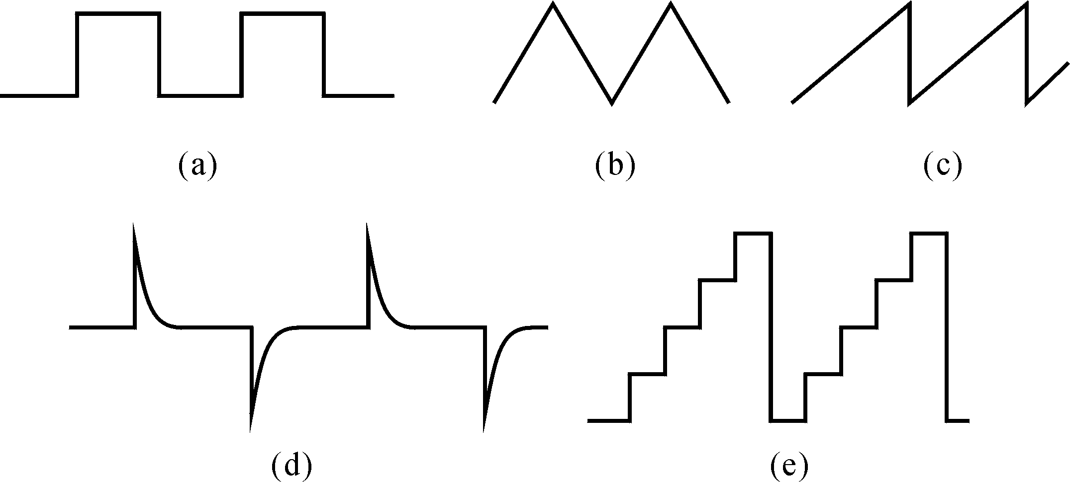
一、常见的非正弦波
矩形波
三角波
锯齿波
尖顶波
阶梯波
矩形波是基础波形，可通过波形变换得到其它波形。

Slide 4
二、矩形波发生电路
输出无稳态，有两个暂态；若输出为高电平时定义为第一暂态，则输出为低电平为第二暂态。
1. 基本组成部分
（1）开关电路：输出只有高电平和低电平两种情况，称为两种状态；因而采用电压比较器。
（2）反馈网络：自控，在输出为某一状态时孕育翻转成另一状态的条件。应引入反馈。
（3）延迟环节：使得两个状态均维持一定的时间，决定振荡频率。利用RC电路实现。

Slide 5
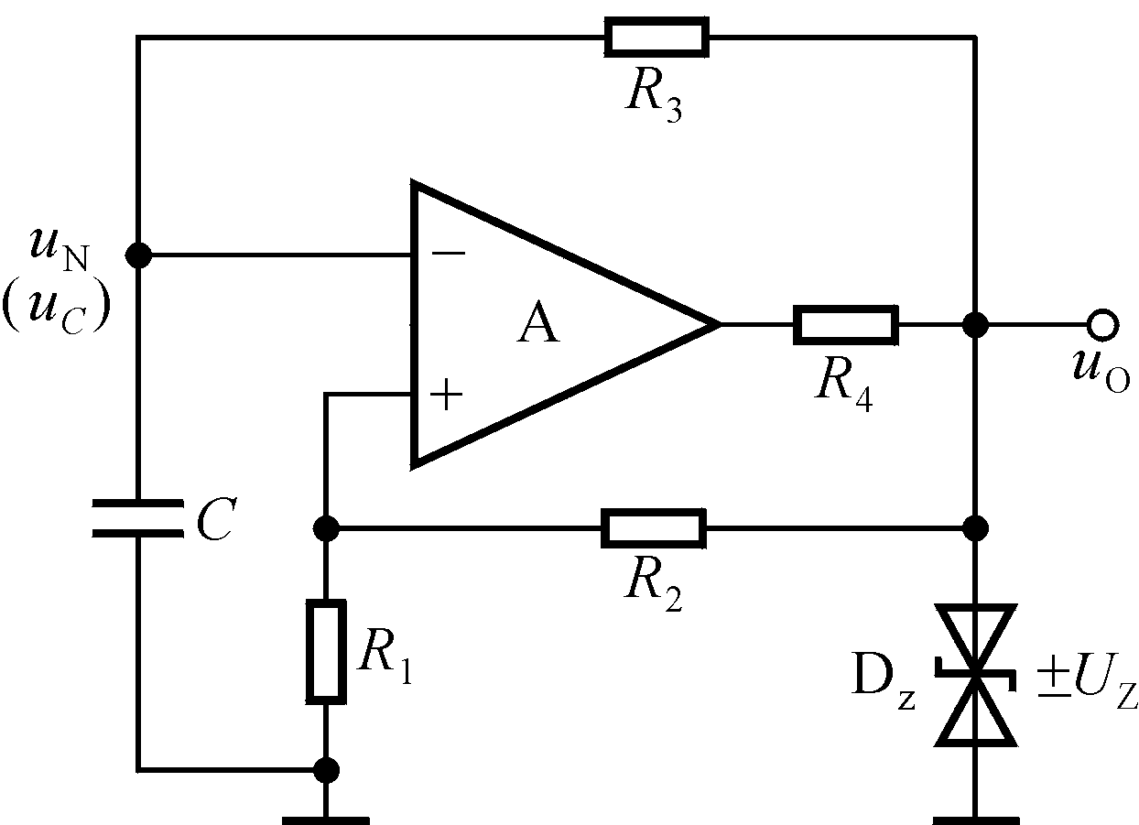


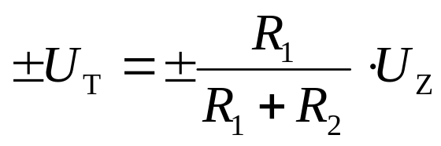
2. 电路组成
滞回比较器
正向充电：
u_{O}（+U_{Z}）→R→C→地
RC 回路
反向充电：
地→C→ R → u_{O}（－U_{Z}）

Slide 6
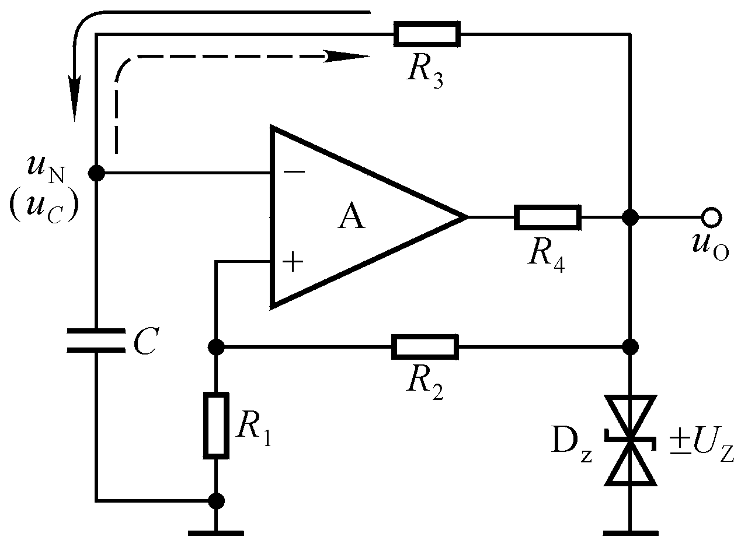
3. 工作原理：分析方法
方法一： 设电路已振荡，且在某一暂态，看是否能自动翻转为另一暂态，并能再回到原暂态。
方法二： 电路合闸通电，分析电路是否有两个暂态，而无稳态。
设合闸通电时电容上电压为0，u_{O}上升，则产生正反馈过程：
u_{O}↑→ up↑→ u_{O}↑↑ ，直至 u_{O}＝U_{Z}， u_{P}＝+U_{T}，第一暂态。

Slide 7
3. 工作原理：分析
第一暂态：u_{O}＝U_{Z}， u_{P}＝+U_{T}。
电容正向充电，t↑→ u_{N}↑，t→∞ ， u_{N} → U_{T}；但当u_{N} ＝+U_{T}时，再增大， u_{O}从+ U_{Z}跃变为-U_{Z}， u_{P}＝－U_{T}，电路进入第二暂态。
电容反向充电，t↑→ u_{N}↓，t→∞ ， u_{N} →- U_{T}；但当u_{N} ＝－U_{T}时，再减小， u_{O}从- U_{Z}跃变为+U_{Z}， u_{P}＝+U_{T}，电路返回第一暂态。

Slide 8
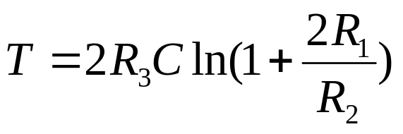
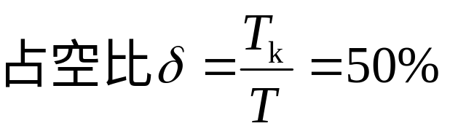
4. 波形分析
脉冲宽度

Slide 9
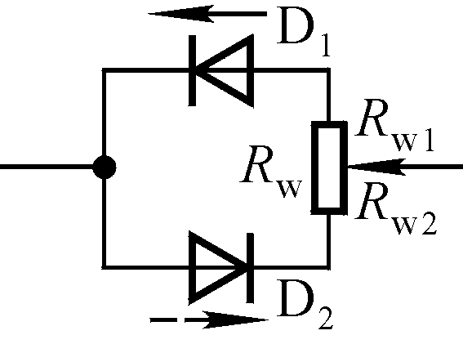
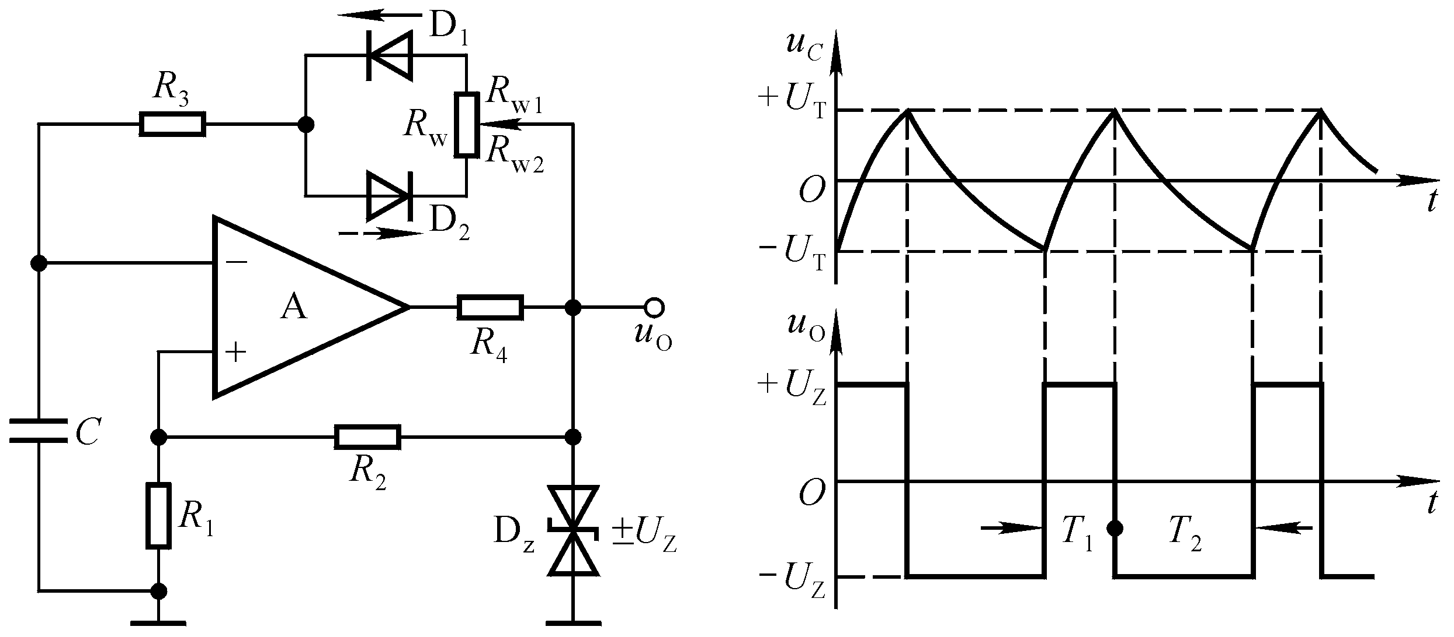
5. 占空比可调电路
正向充电和反向充电时间常数可调，占空比就可调。
为了占空比调节范围大，R₃应如何取值？

Slide 10
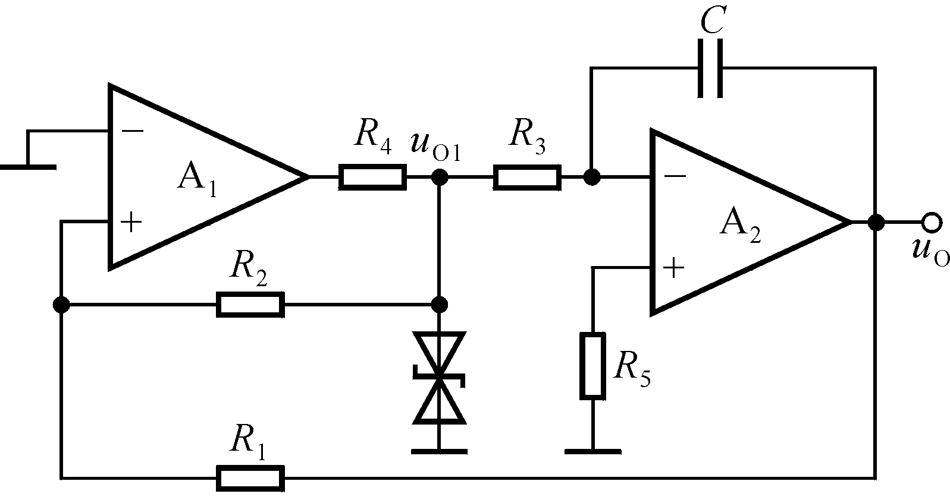



三、三角波发生电路
1. 电路组成
用积分运算电路可将方波变为三角波。
两个RC环节
实际电路将两个RC 环节合二为一
u_{O}要取代u_{C}，必须改变输入端。
为什么采用同相输入的滞回比较器？
集成运放应用电路的分析方法：
化整为零（分块），分析功能（每块），统观整体，性能估算

Slide 11
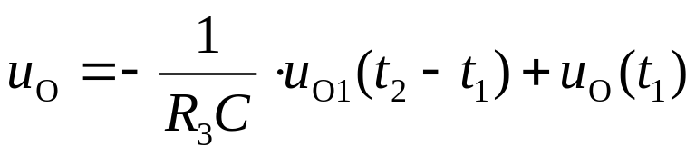
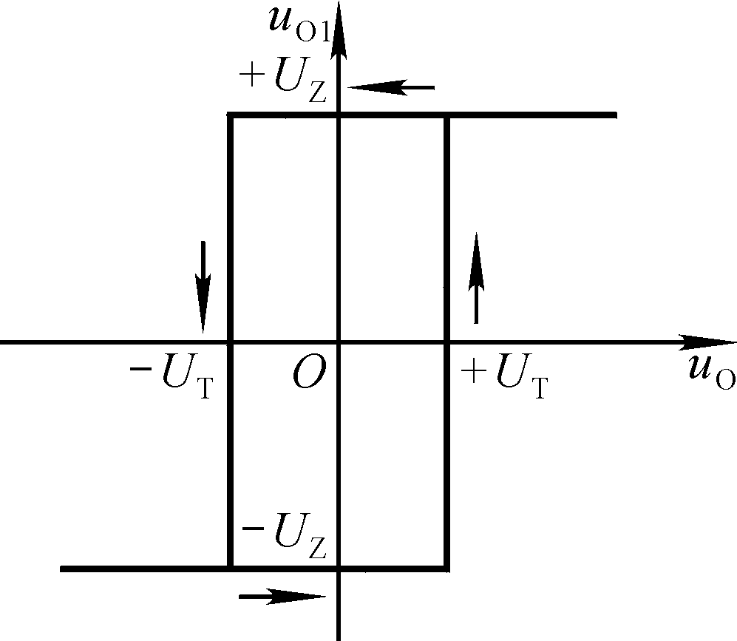
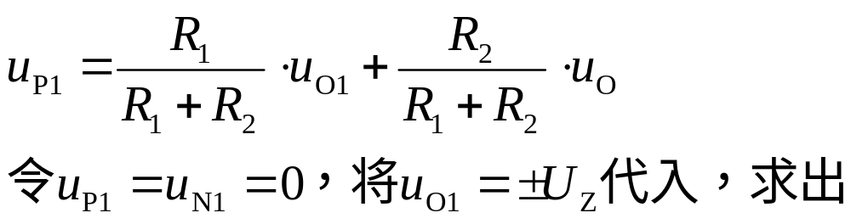
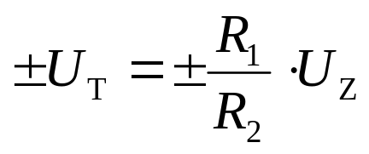
2. 工作原理
滞回比较器
积分运算电路
求滞回比较器的电压传输特性：三要素
U_{OH} 、 U_{OL} ， U_{T}， u_{I}过U_{T}时曲线的跃变方向。

Slide 12
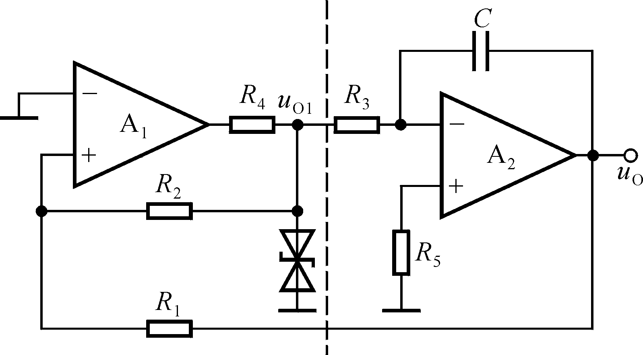
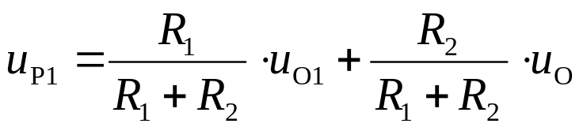
三角波发生电路的振荡原理
电路状态翻转时，u_{P1}=?
合闸通电，通常C 上电压为0。设u_{O1}↑→ u_{P1}↑→ u_{O1}↑↑，直至u_{O1} ＝ U_{Z}（第一暂态）；积分电路反向积分，t↑→ u_{O}↓，一旦u_{O}过－ U_{T} ，u_{O1}从＋ U_{Z}跃变为－ U_{Z} （第二暂态） 。
积分电路正向积分，t↑→ u_{O}↑， 一旦u_{O}过＋ U_{T} ， u_{O1}从 － U_{Z}跃变为＋ U_{Z} ，返回第一暂态。重复上述过程，产生周期性的变化，即振荡。

Slide 13
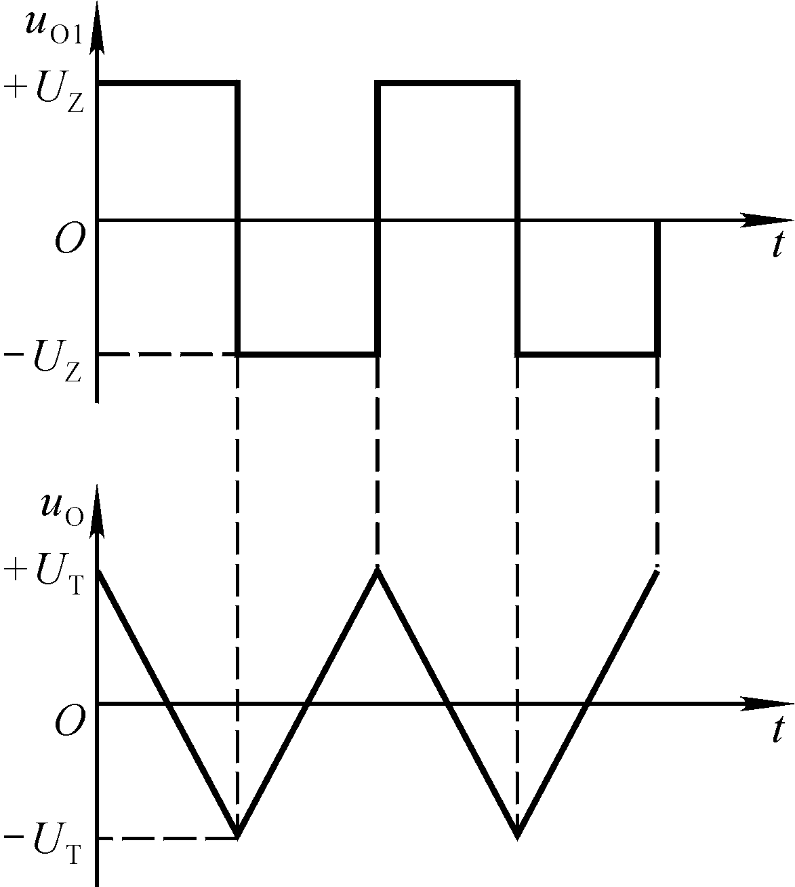
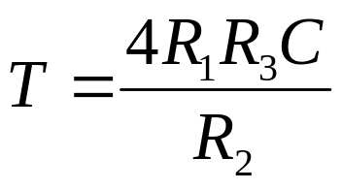
3. 波形分析
为什么为三角波？怎样获得锯齿波？
如何调整三角波的幅值和频率？
“理性地调试”：哪些参数与幅值有关？哪些参数与频率有关？先调哪个参数？

Slide 14
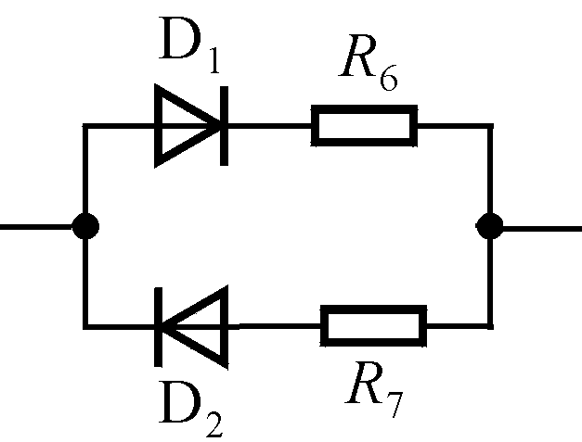
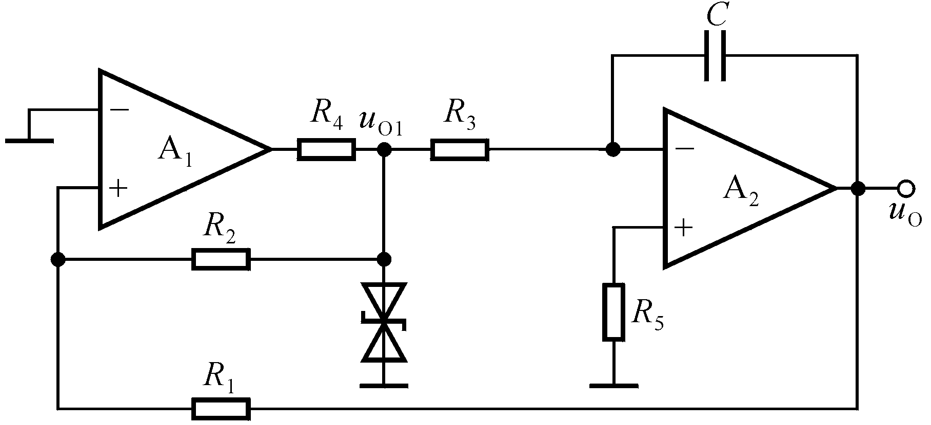
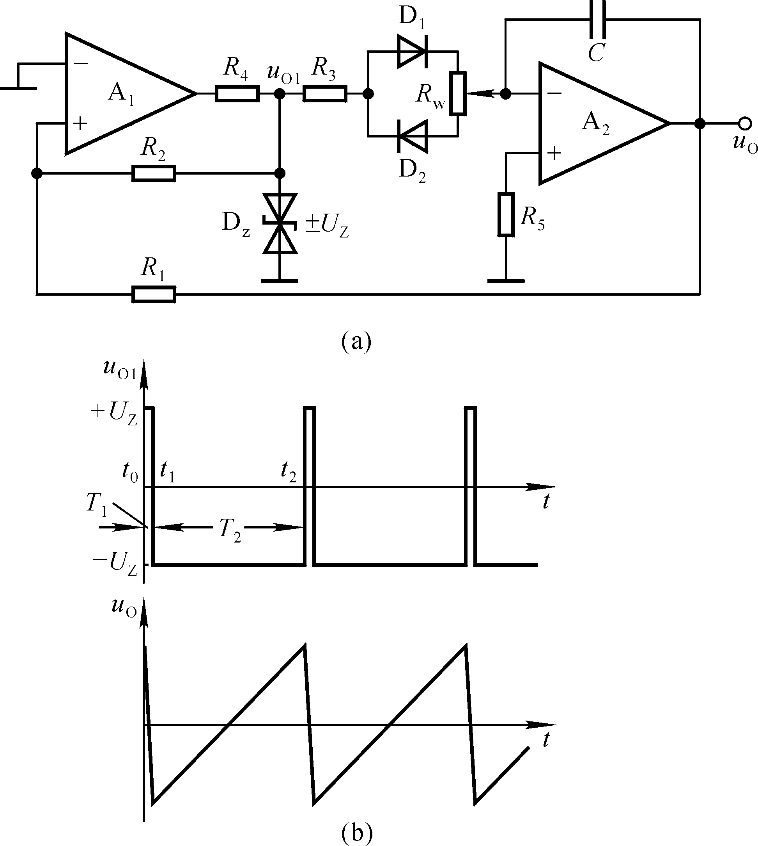
四、锯齿波发生电路
1. R₃应大些？小些？
2. R_{W}的滑动端在最上端和最下端时的波形？
≈T
3. R₃短路时的波形？

Slide 15
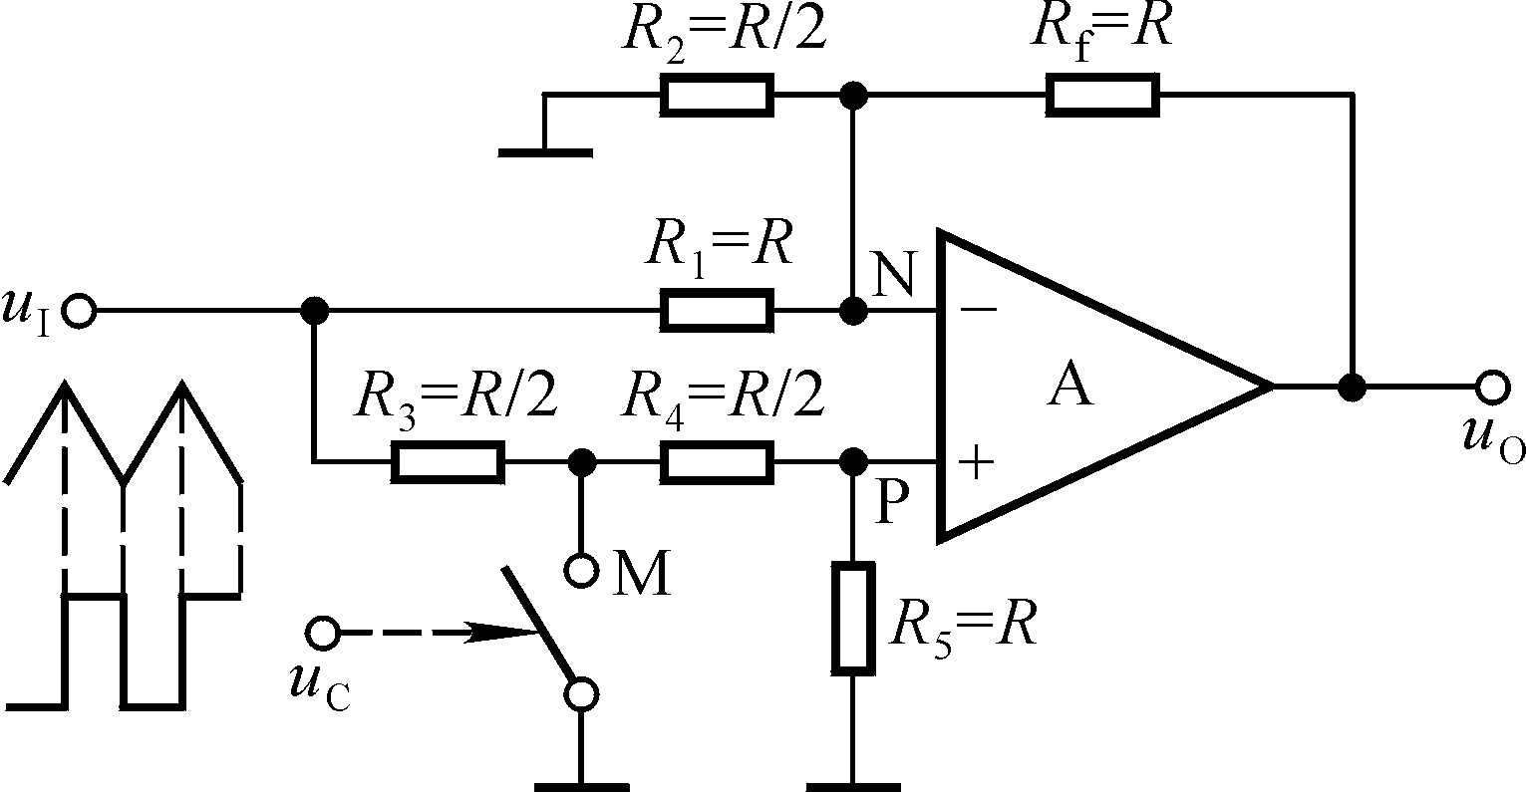
五、波形变换电路
1. 利用基本电路实现波形变换
正弦波变方波、变矩形波，方波变三角波，
三角波变方波，固定频率的三角波变正弦波
2. 三角波变锯齿波：二倍频
利用电子开关改变比例系数
如何得到？

Slide 16
3. 三角波变正弦波
三角波用傅立叶级数展开，除基波外，还含有3次、5次……谐波。
范围是什么？
若输入信号的频率变化不大，则可用滤波法实现。
若输入信号的频率变化较大，则可用折线法实现。

Slide 17
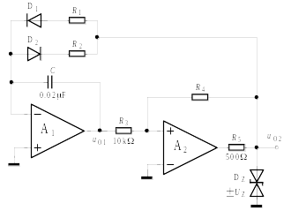
讨论一
已知u_{O1}和u_{O2}的峰-峰值均为12V，二极管为理想二极管。
1. 求出稳压管的稳压值U_{Z}和R₄的阻值；
2. 定性画出u_{O1}、u_{O2}的波形图；
3. 求解δ的表达式。

